Slide 1
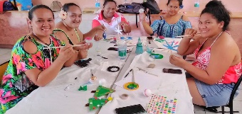
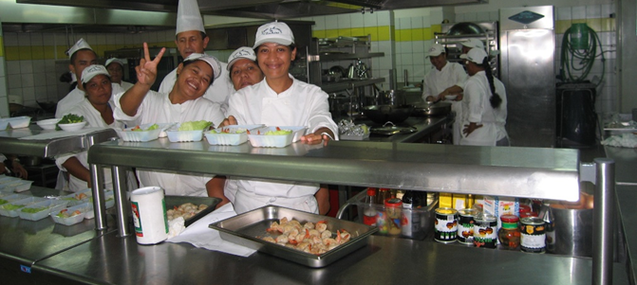
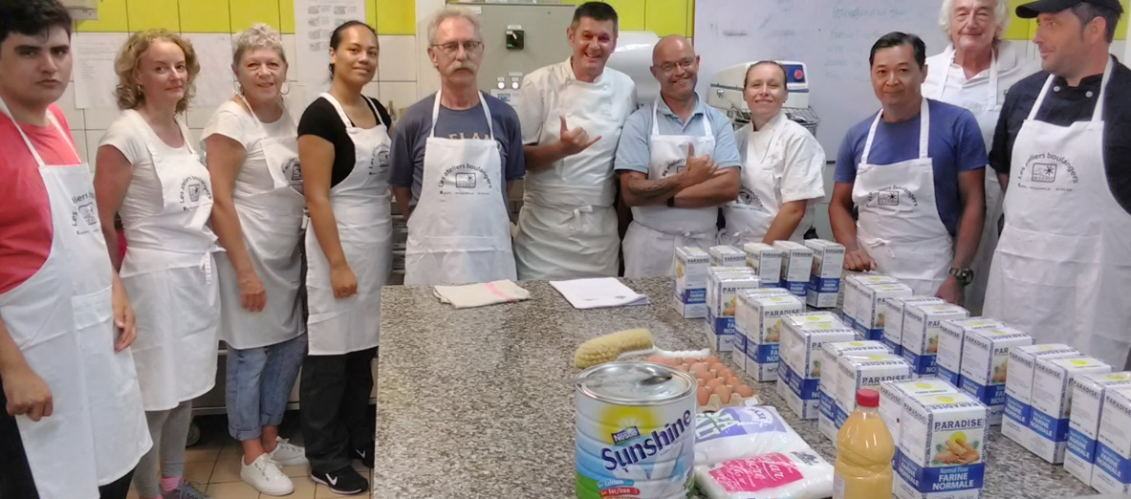
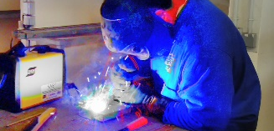
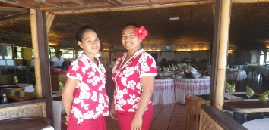
LA FORMATION CONTINUE POUR TOUS, PARTOUT EN POLYNESIE FRANCAISE

Slide 2
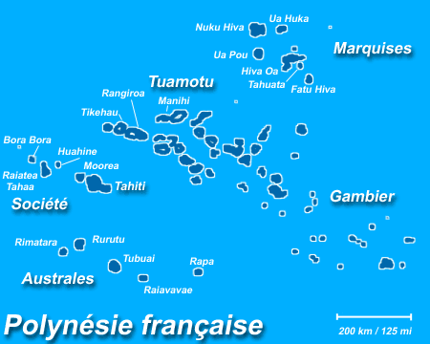
RAPPEL DES MISSIONS DU GREPFOC
Le GREPFOC est un établissement public à caractère industriel et commercial doté d’une personnalité morale et de l’autonomie financière crée par la délibération 2003/97/APF du 10 juillet 2003,
Cet établissement, organisme de formation continue relevant du ministère chargé de l’Education a pour objet la mise en œuvre de tous les moyens propres à assurer toutes les actions de formation continue et de promotion sociale des adultes ou des jeunes engagés dans la vie active ou qui s’y engagent.
Pour l’exercice de sa mission, le GREPFOC fait appel en priorité aux moyens des établissements publics d’enseignement du second degré dans le cadre de relations contractuelles avec ces derniers.
Il répond à la demande :
des entreprises,
des collectivités,
des services publics,
des particuliers.
Une présence sur l’ensemble des archipels

Slide 3
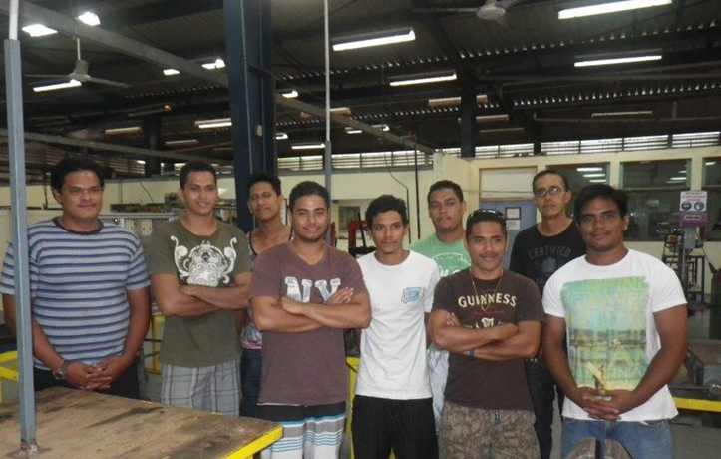
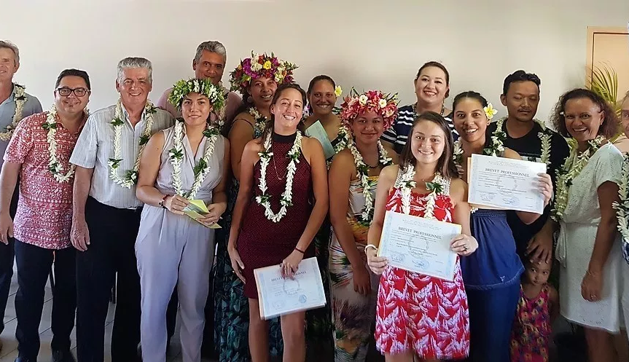
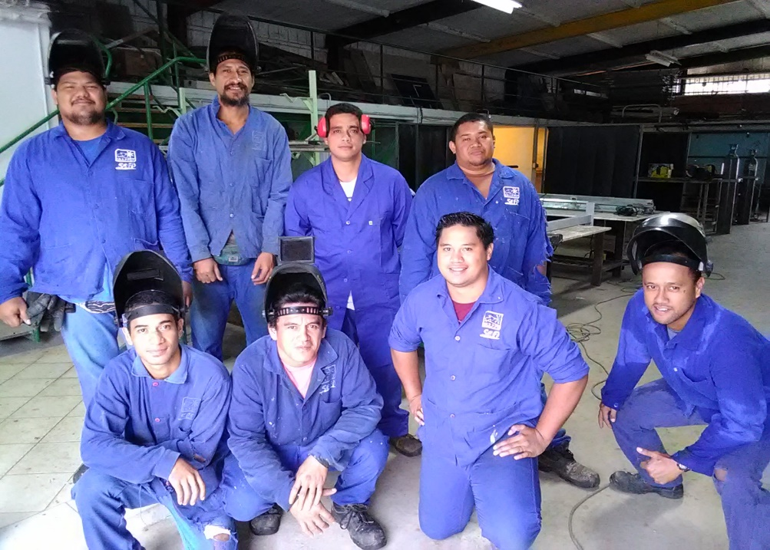
ZOOM SUR LA FORMATION CONTINUE
AVEC LE GREPFOC en 2019
8815 h
Entre 25 ans et 40 ans
Volume horaire dispensé
1784
58 % Femme
41% homme
Nombre de stagiaires
39 604
Agents des collectivités, Salariés, Individuels, DE
Volume horaire stagiaire
151 intervenants en 2019 dont 94 enseignants
Taux de réussite entre 67% et 100%

Slide 5
QUELS SERVICES PEUT-ON ATTENDRE DU GREPFOC ?
Au Grepfoc, on peut :
Poursuivre ou reprendre une formation générale ou professionnelle,
Préparer un diplôme professionnel,
Préparer un concours,
Élever son niveau de qualification,
S’adapter aux évolutions technologiques,
Faire un bilan des compétences,
Elaborer un projet professionnel,
Se remettre à niveau,
Se reconvertir…
Le GREPFOC offre des formations très diverses :
Formations générales (remises à niveau, préparation aux concours…)
Formations tertiaires (compta, gestion, secrétariat…)
Formations industrielles (couture, maintenance, électrotechnique…)
Formations bâtiment (maçonnerie, électricité, plomberie…)
Formations Hôtellerie, tourisme …

Slide 6
Contact :
Email: formation@grepfoc.pf
Tél : 40 500 640
Site internet : https://www.grepfoc.pf/
Documents pour candidater
Curriculum vitae
Lettre de motivation
Les agents de l’Etat mis à disposition de la Polynésie française sont soumis à l’obtention d’une demande d’autorisation de cumul délivrée par le Ministère de l’Education, préalablement pour chaque lancement d’action de formation.

